Slide 1
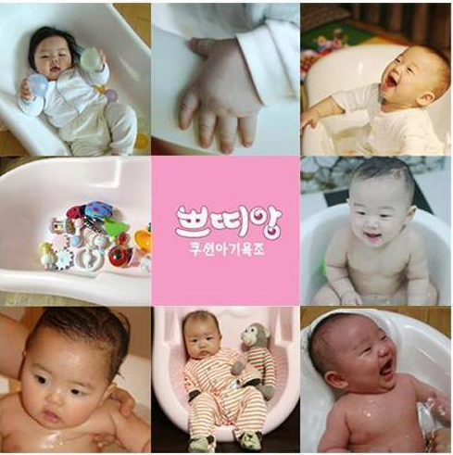
Детская ванночка новой концепции, разработанная впервые в мире
Детская ванночка Пэтитэн
Petiten

Slide 2
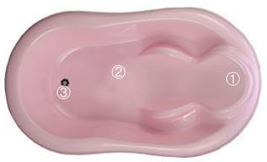
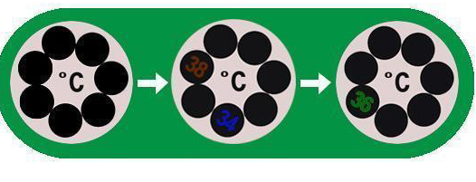
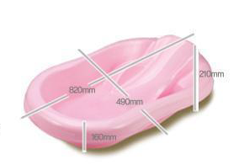
ДЕТАЛЬНЫЕ ХАРАКТЕРИСТИКИ ТОВАРА:
Поддержка головы.
Ребенок может комфортно лежать, отклонив голову.
Бортики для рук.
Ребенок может во время купания поднять ручки и положить их на бортики ванночки.
Термометр.
Позволит легко определить температуру воды.
ИНФОРМАЦИЯ О ТОВАРЕ
Торговая марка: Pеtiten / Пэтитэн
Страна производитель: Республика Корея
Цвет: белый, розовый
Материал: полиуретан
Параметры: ширина 490 мм, длина 820 мм, глубина 160 мм, со стороны поддержки для спины – 210 мм (погрешность ±10 мм)
Рекомендуемый возраст: 0 – 24 мес.

Slide 3
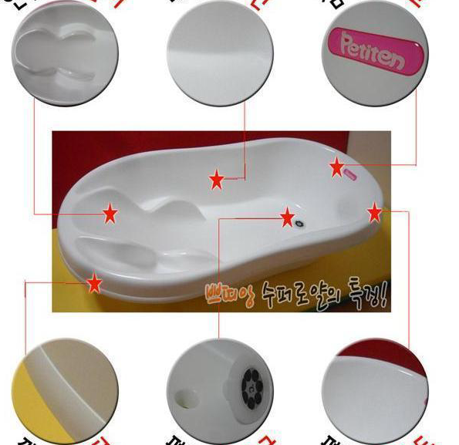
PETITEN
Наименование товара / Супер Роял
Детские ванночки Пэтитэн совмещают две формы – круглую и с поддержкой спины; ванночки Супер Роял сконструированы особым образом – длина больше стандартной на 30 мм, ширина – на 20 мм, ширина бортиков уменьшена, а объем ванночки увеличен. Ванночка оснащена снимающимся упором для ножек, возможна для применения детей от рождения до трех лет.
Высокая эластичность и приятный на ощупь материал создают ощущение материнской груди, что помогает сделать процесс купания удобным, без неприятных ощущений. Встроенное в дно ванночки сливное отверстие позволяет набирать большое количество воды и сливать ее после использования, не опрокидывая ванночку.

Slide 4
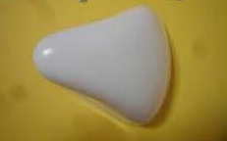
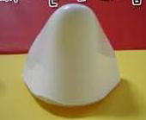
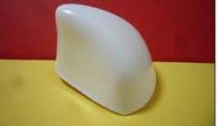
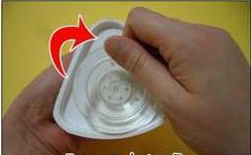
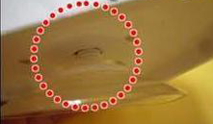
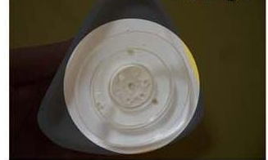
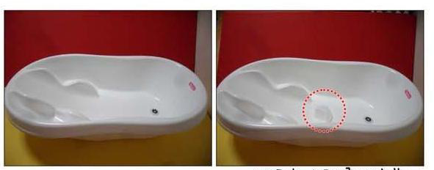
Держатель
Держатель на присоске для регулирования положения и для удобного купания ребенка в ванночке.

